Slide 1
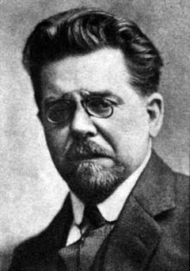
Władysław Stanisław Reymont
Patron Szkoły Podstawowej w Rokicinach

Slide 2
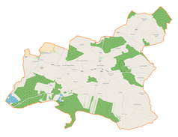
W. S. Reymont urodził się w 1867 r. w Kobielach Wielkich. Jego ojciec - Józef Rejment, miał wykształcenie muzyczne i w tuszyńskiej parafii pełnił obowiązki organisty. Matka, Antonina z Kupczyńskich wywodziła się ze zubożałej szlachty krakowskiej.

Slide 3
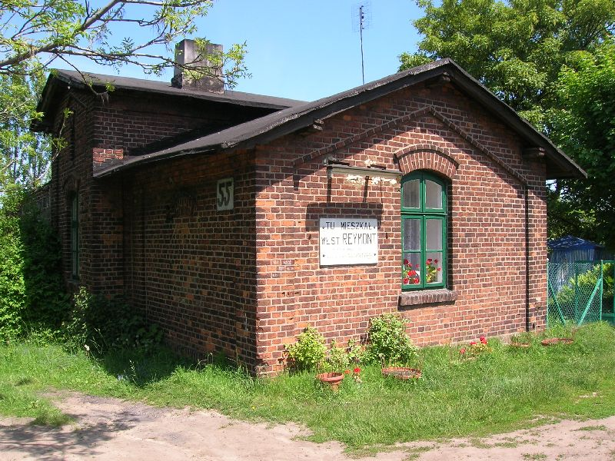
Rodzice chcieli, aby Władysław został organistą. On jednak odmówił uczęszczania do szkół.
Ostatecznie ukończył Warszawską Szkołę Niedzielno-Rzemieślniczą, a w latach 1880–1884 uczył się zawodu krawieckiego w Warszawie.
W okresie 1884–1888 był aktorem w wędrownych grupach teatralnych. Następnie w latach 1888–1893 znalazł zatrudnienie jako funkcjonariusz Kolei Warszawsko-Wiedeńskiej, pracując m.in. w Rogowie i Lipcach.

Slide 4
Z twórczości literackiej utrzymywał się od 1894, kiedy przeniósł się do Warszawy, jednak swoje pierwsze wiersze pisał już w 1882. 13 lipca 1900 Reymont uległ wypadkowi kolejowemu. Trafił do szpitala a później uzyskała wysokie odszkodowanie, które pomogło mu zdobyć niezależność finansową.

Slide 5
Kiedy jego sytuacja materialna znacznie się poprawiła, dużo podróżował. W latach 90. XIX wieku odwiedził Londyn, Berlin, Włochy i Paryż. W Paryżu zawarł cenne znajomości literackie, m.in. ze Stanisławem Przybyszewskim, Stefanem Żeromskim czy Zenonem Przesmyckim.

Slide 6
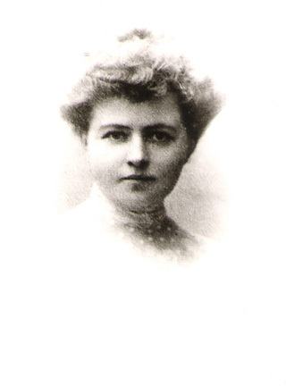
W 1902 w Krakowie ożenił się z Aurelią Szabłowską.
Razem dużo podróżowali.
Rewolucję 1905 roku i I wojnę światową przeżyli w Warszawie.

Slide 7
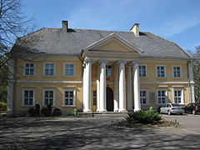
W 1920 roku kupił majątek Kołaczkowo, ale gospodarowanie szło mu kiepsko, tym bardziej, że zły stan zdrowia zmuszał go do przebywania głównie na Riwierze.

Slide 8
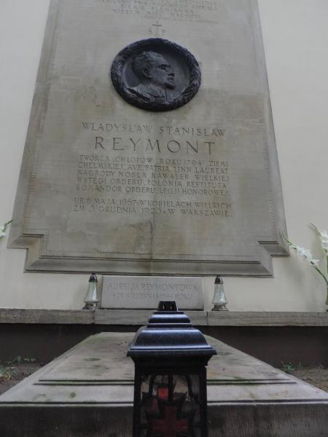
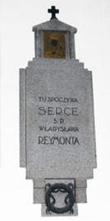
Zmarł w 1925 roku. Pochowany został na Cmentarzu Powązkowskim, a jego serce w Kościele Św. Krzyża.

Slide 9
Twórczość
Zaczął pisać jako urzędnik kolejowy, żeby zapełnić czymś pustkę życia zawodowego.
Początkowo pisał wiersze i zapiski z codzienności, później opowiadania i nowele.
Pierwszą z nich pt. „Śmierć” wydał w 1892 r.

Slide 10
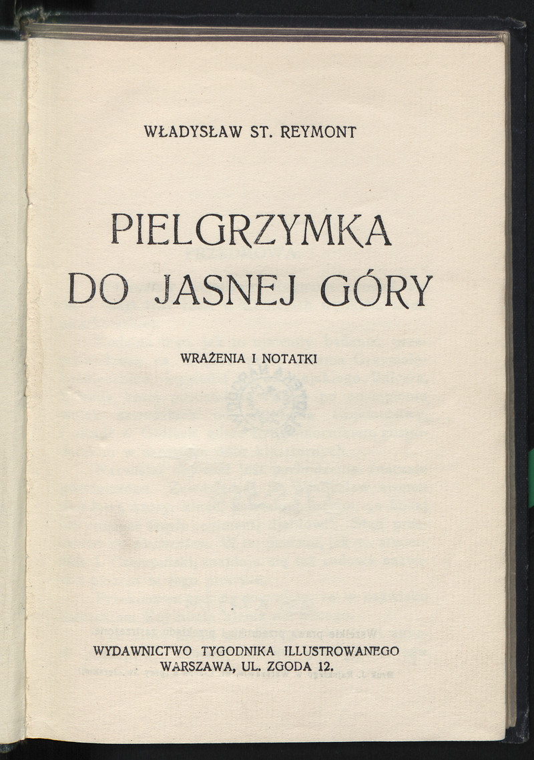
Przełomem w jego karierze literackiej stał się reportaż "Pielgrzymka na Jasną Górę". W setną rocznicę Insurekcji do Częstochowy ciągnęły liczne pielgrzymki. Jako korespondent Tygodnika Ilustrowanego Reymont wtopił się w tłum, przebył całą drogę i stworzył obraz pielgrzymującego ludu połączonego przeżyciem religijnym.

Slide 11
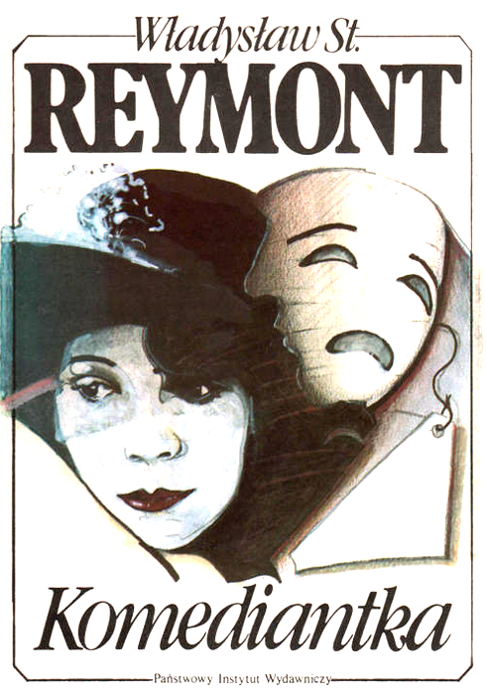
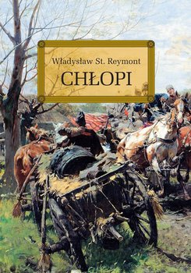
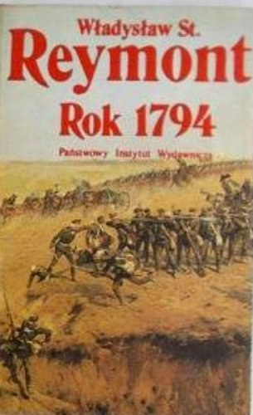
W czasie następnych 10 lat Reymont napisał 4 duże powieści, które na stałe weszły do historii literatury. Były to „Komediantka”, „Chłopi”, „Ziemia obiecana”, „Rok 1794”

Slide 12
Komediantka
Powieść pojawiła się na łamach Kuriera Codziennego w 1895 r. Wydanie książkowe opublikowane zostało rok później. Jej bohaterką jest Janka Orłowska, córka naczelnika stacji w małym miasteczku, która ucieka do Warszawy, aby spróbować kariery aktorskiej. Kontynuacją "Komediantki" była powieść "Fermenty", publikowana w roku 1896.

Slide 13
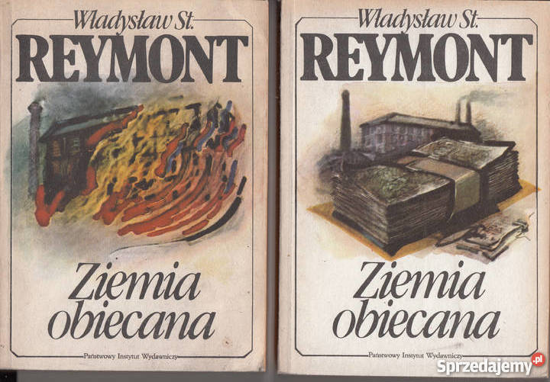
Ziemia obiecana
"Ziemia obiecana", publikowana była w latach 1897-98 na łamach Kuriera Warszawskiego a w formie książkowej wydana została w 1899 roku. Reymont stworzył w niej obraz rozwijającej się przemysłowej Łodzi. Bohaterami powieści uczynił trzech przyjaciół: Karola Borowieckiego, Moryca Welta i Maksa Bauma demoniczny.

Slide 14
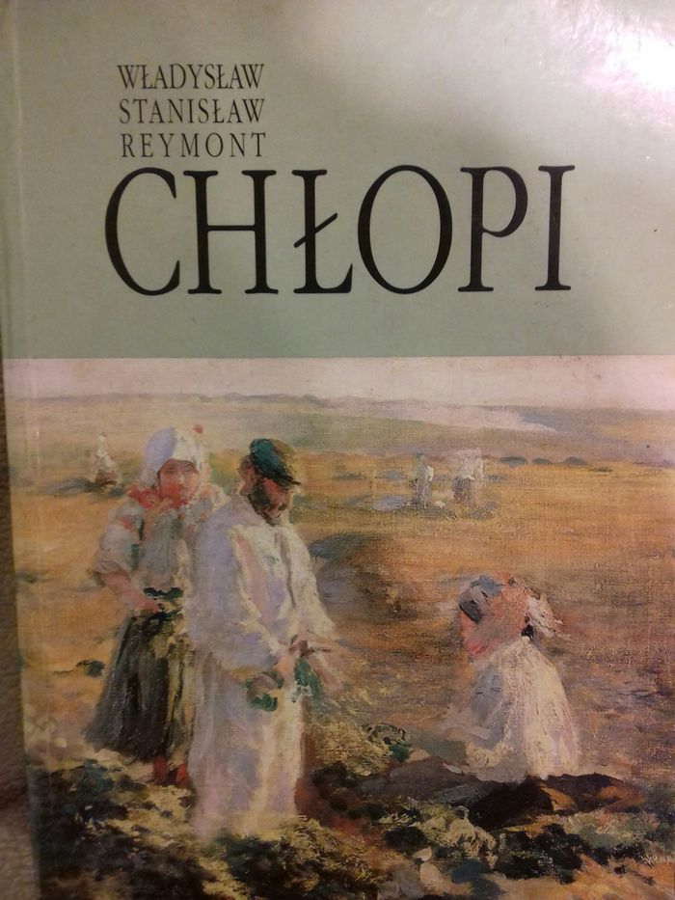
Chłopi
Powieść powstała w latach 1892-99 Publikowana była w odcinkach w Tygodniku Ilustrowanym w latach 1902-1906. Wydana została w czterech tomach w latach 1904 - 1909 roku. Reymont stworzył w niej bogaty obraz łowickiej wsi: ludzi i przyrody. Bohaterem jest wiejska gromada, która składa się z typowych przedstawicieli społeczności: jest to dziedzic, ksiądz, organista, młynarz, bogaci gospodarze i żebracy.

Slide 15
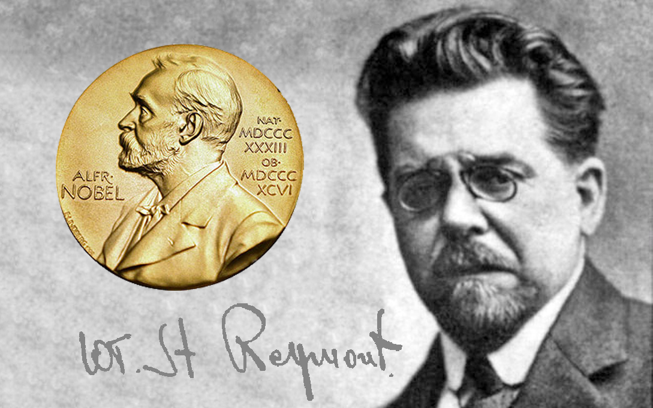
Za "Chłopów" Reymont otrzymał nagrodę Polskiej Akademii Umiejętności w 1917r . oraz nagrodę Nobla w 1924 r.

Slide 16
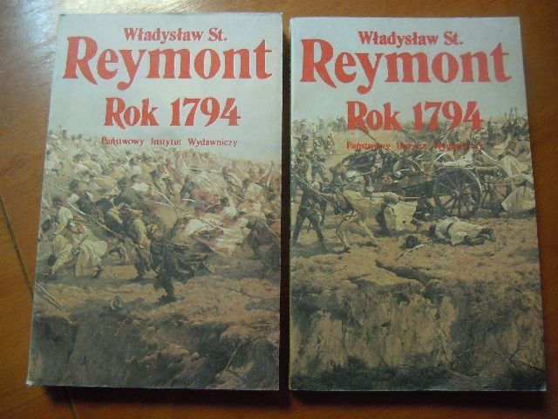
Rok 1974
Reymont pracował nad tą wielką trylogią historyczną w latach 1913 – 1918. Składa się ona z 3 tytułów "Ostatni sejm Rzeczpospolitej", "Nil desperandum", "Insurekcja„.
Powieść jest rodzajem wielkiego reportażu historycznego okresu powstania kościuszkowskiego i analizą przyczyn jego klęski.

Slide 17
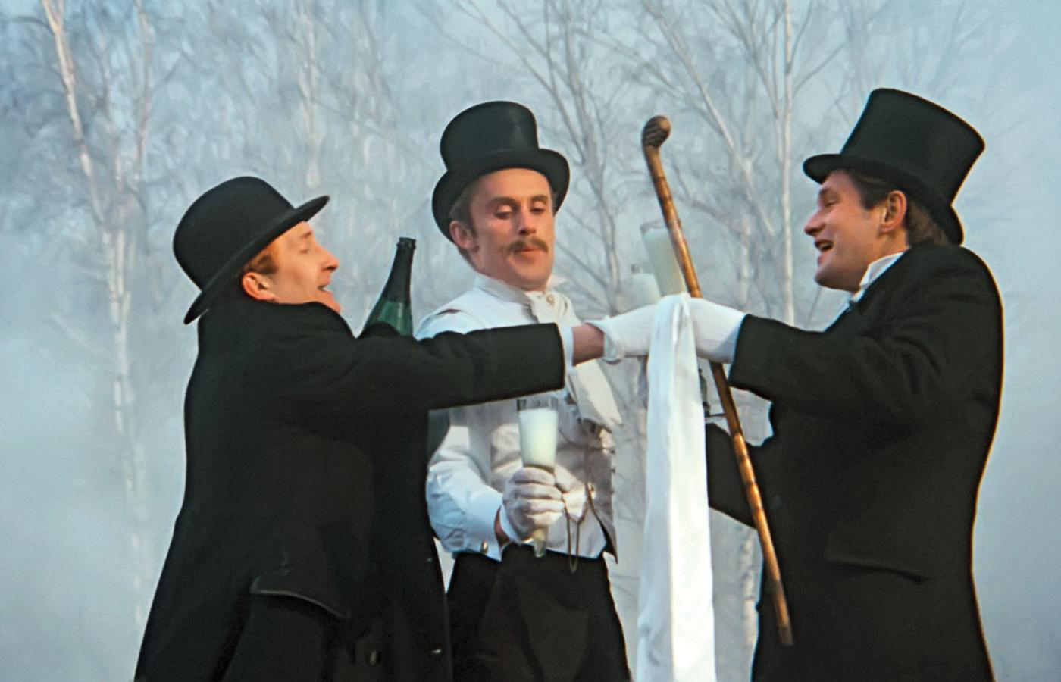
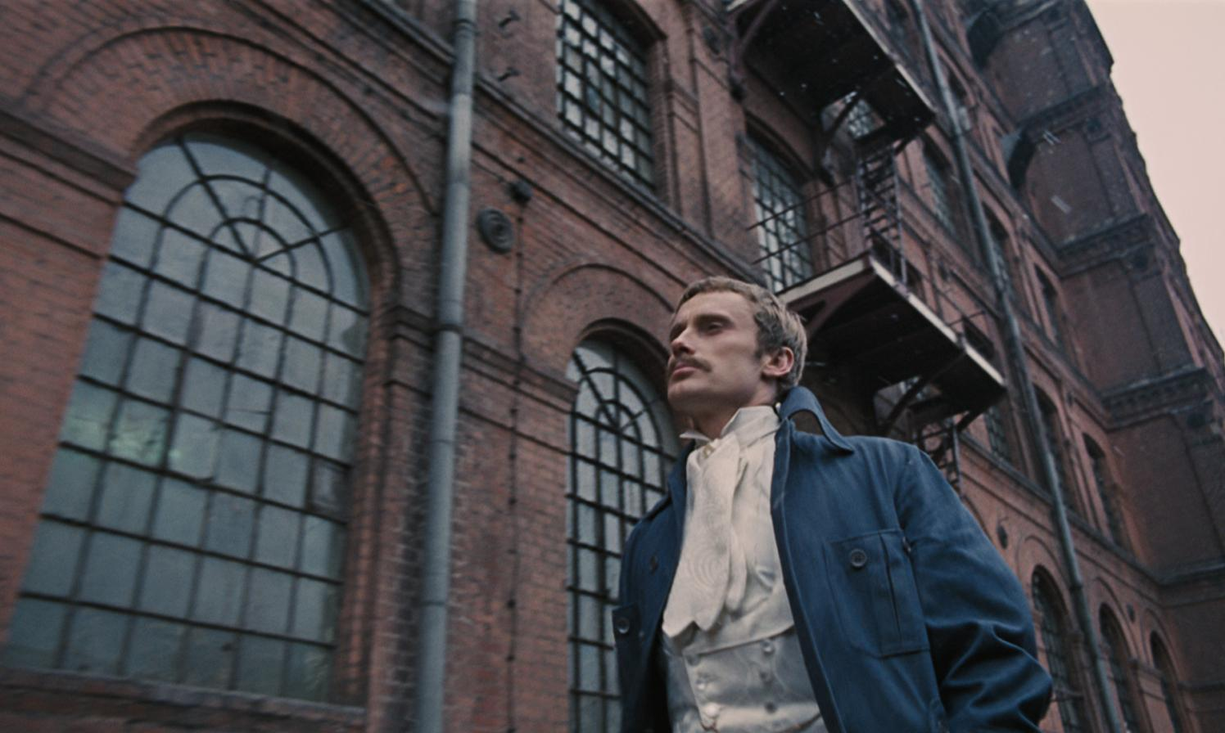
Ziemię obiecaną" przeniósł na ekran Aleksander Hertz w 1927 r. , a pół wieku później swoją ekranizację nakręcił Andrzej Wajda.

Slide 18
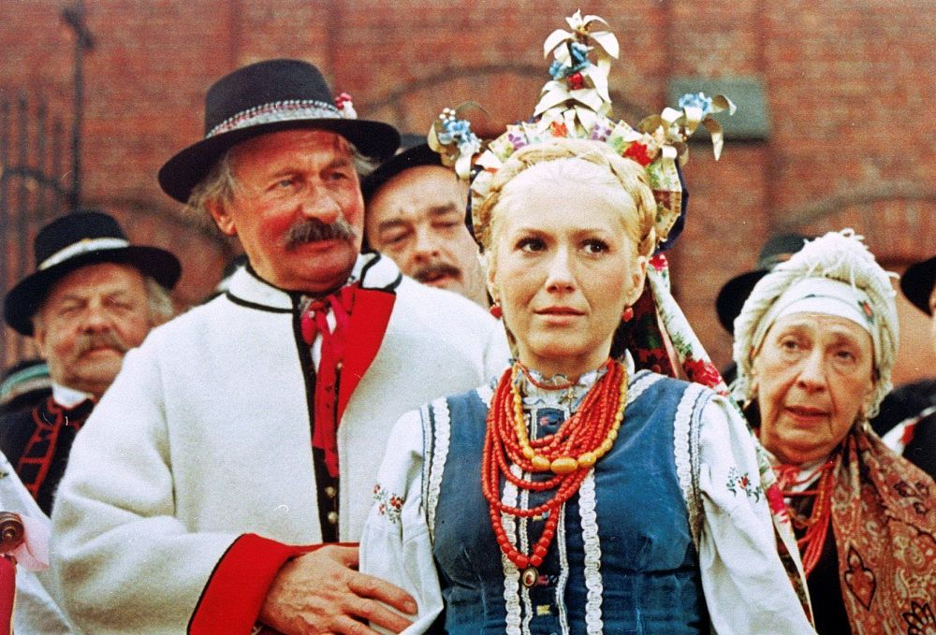
„Chłopów" wyreżyserował w 1922 roku Eugeniusz Modzelewski, z kolei Jan Rybkowski na podstawie tej powieści nakręcił serial telewizyjny w 1973 roku (13 odcinków),

Slide 19
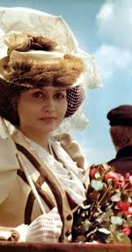
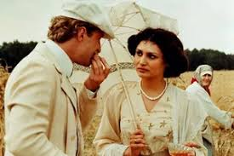
W 1986 roku Jerzy Sztwiertnia nakręcił serial według "Komediantki" (9 odcinków).

Slide 20
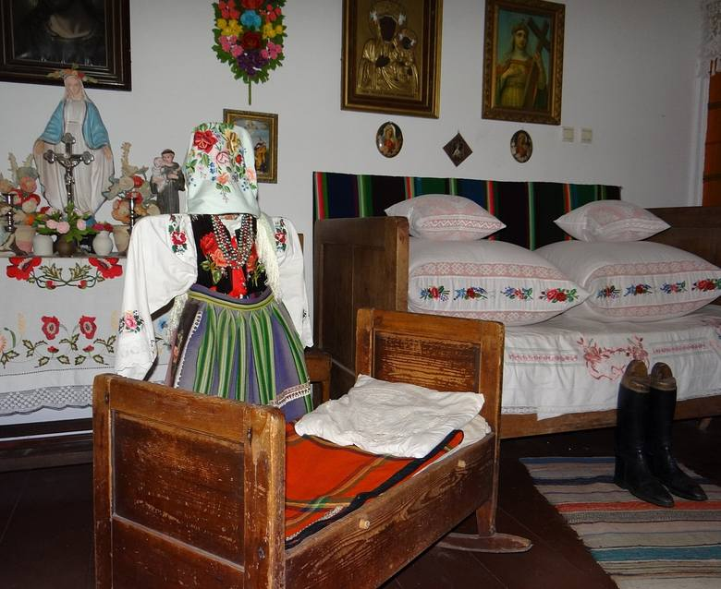
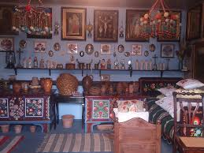
W jego dawnym majątku w Kołaczkowie znajduje się obecnie Muzeum Reymontowskie. Wiele pamiątek związanych z W. S. Reymontem można też zobaczyć w Lipcach Reymontowskich.

Slide 21
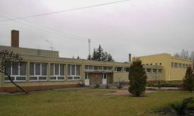
Władysław Stanisław Reymont jest patronem naszej szkoły od maja 1960 r.

